Slide 1
MYSQL POINT TYPE 사용방법

Slide 2
참고 사이트
No | 제목 | URL | 비고
1 | [Mysql] mysql 위도 경도 반경 구하기 | https://wwwnghks.tistory.com/28 | 해당 사이트에서 설명하는 방법은 경도 컬럼과 위도 컬럼을 각각생성후 조회하는 방식이다.(POINT 타입을 사용X)
2 | 카카오(다음) 지도 API 범위 검색 Query - MYSQL | https://jichun.tistory.com/191 | 지도에서 각 모서리 좌표를 통해 데이터를 검색하는 방식을 설명
3 | Geometry 타입 - POINT | https://rachyoo.tistory.com/8 | POINT 타입의 데이터 조회, 삽입, 검색하는 방법에 대해 설명
4 | 주소로 경도, 위도 값을 출력해주는 사이트 | https://tablog.neocities.org/keywordposition | -
5
6
7

Slide 3
SQL문 예시
# 데이터 삽입
# ST_GeomFromText('POINT(경도 위도)')
INSERT INTO `search_by_coordinates` (`xy`)
VALUES (ST_GeomFromText('POINT(경도 위도)'));
# 데이터 조회
# ST_AsText : Binary 데이터로 저장된 POINT 타입을 문자열로 바꿔준다
SELECT
`pno` '번호',
`name` '장소',
`LONGTITUDE` AS '경도',
`LATITUDE` '위도',
ST_AsText (POINT 타입의 컬럼) AS '좌표'
FROM `search_by_coordinates`;
# 반경으로 조회하기
# WHERE문의 숫자는 기준 좌표로부터의 반경값을 입력(m단위)
SELECT *
FROM `search_by_coordinates`
WHERE ST_Distance_Sphere(`xy`, ST_GeomFromText(＇POINT(경도 위도)＇)) <= 17000(m단위); # 반경 1.7km내의 데이터 조회
# 모서리 좌표 값을 이용한 조회하기
# ST_GeomFromText(＇LineString(남서좌표, 북동좌표)＇)
SELECT
`pno` ＇번호＇,
`name` ＇장소＇,
`LONGTITUDE` AS '경도',
`LATITUDE` '위도',
ST_AsText (POINT 타입의 컬럼) AS '좌표'
from `search_by_coordinates`
WHERE MBRContains(ST_GeomFromText('LineString(남서경도 남서위도, 북동경도 북동위도)'), POINT 타입의 컬럼)

Slide 4
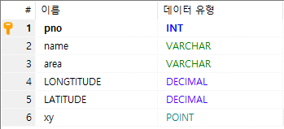
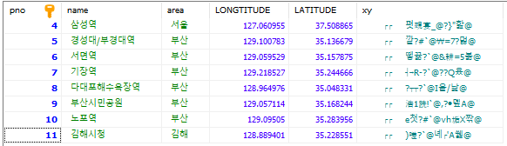
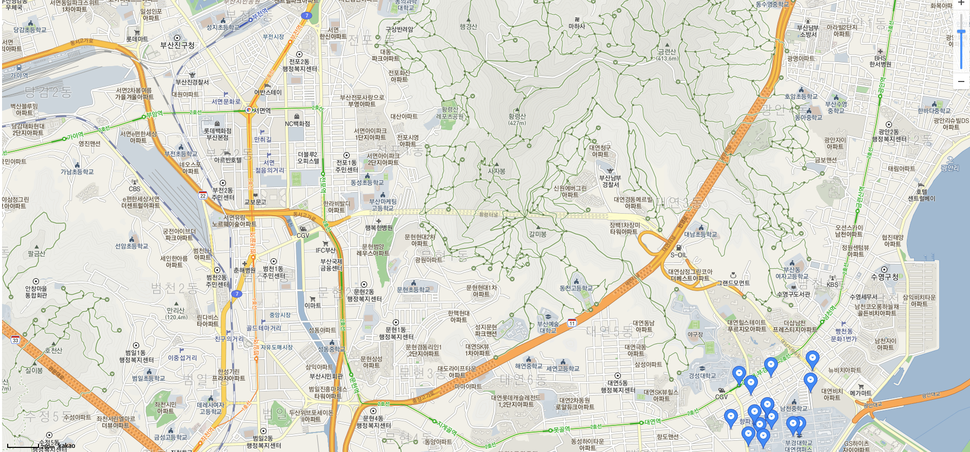
검색 예시(1)
테이블 컬럼
2. 테이블 데이터()
북동
경도 : 129.11081371521917
위도 : 35.16456822146159
3. 데이터 검색
a. 나는 내가 보고 있는 지도에 한해서만 데이터를 조회하고 싶다.
b. 현재 해당 지도에서는 테이블에 저장되어있는 경성대/부경대역, 서면역이 포함되어있다.
c. 모서리 좌표 값을 이용한 조회방식을 사용한다.
# 모서리 좌표 값을 이용한 검색하기
# ST_GeomFromText('LineString(남서좌표, 북동좌표)')
SELECT
`pno` '번호',
`name` '장소',
`LONGTITUDE` AS '경도',
`LATITUDE` '위도',
ST_AsText (`xy`) AS '좌표'
from `search_by_coordinates`
WHERE MBRContains(ST_GeomFromText
('LineString(129.03060372697024 35.13580474054441, 129.11081371521917 35.16456822146159)'), `xy`)
남서
경도 : 129.03060372697024
위도 : 35.13580474054441

Slide 5

검색 예시(2)
4. 검색 결과
※ 결과값을 보면 DB에 저장되어있는 데이터 중에 내가 지도에서 보고 있는 데이터만 조회되는 것을 확인할 수 있다.

